Slide 1
ELK 활용 관리자 접근로그
수집/분석/시각화
-최종발표-
팀 명 : ELogDaLog
담당 : 이창화 과장

Slide 2



팀원소개
박두리
윤여태
이채희
데이터 수집/가공
Filebeat&Logstash
데이터 조회/분석/저장
ElasticSearch
데이터 시각화/UI
Kibana
ELogDaLog

Slide 3
CONTENTS
프로젝트 소개
구조 및 설계
개인별 성과
체크리스트

Slide 4
프로젝트 소개
팀 명
프로젝트

Slide 5





소개
팀명
ELog
DaLog
소 개
-팀 명

Slide 6
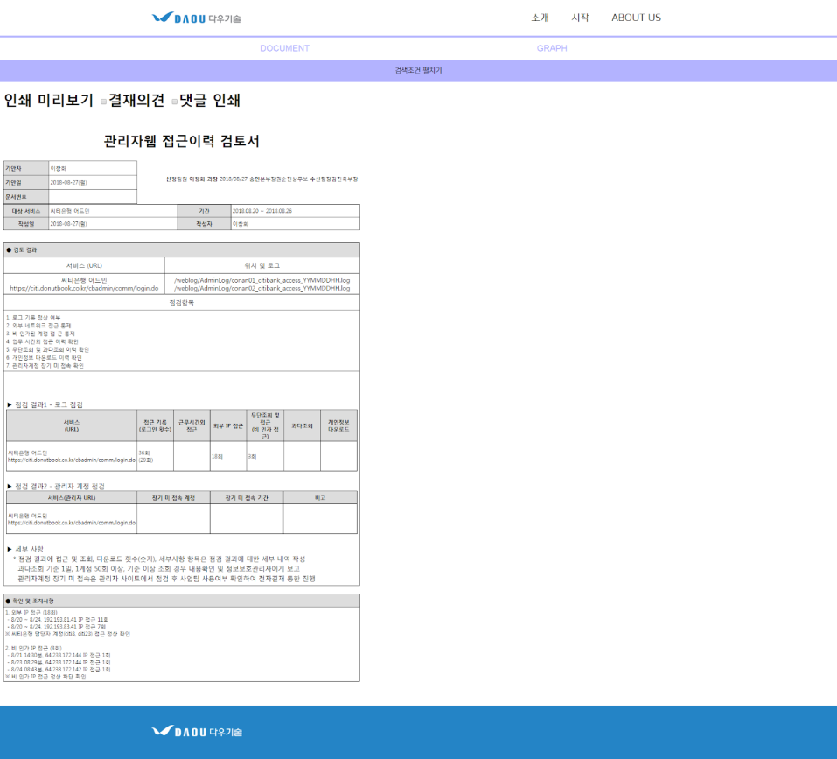
소개
프로젝트
주제
ELK를 활용, 관리자 페이지 접근 이력 로그
수집/분석/시각화
목표
관리자 웹 접근이력 검토서 작성 자동화를 통한 업무 효율성 향상
소 개
-프로젝트

Slide 7
소개
개발환경
Java | jdk1.8.0_181
WAS | tomcat 8.5.27
Framework | Spring Boot 2.0.4
Beats | filebeat 6.4.0
Logstash | logstash 6.4.0
Elasticsearch | elasticsearch-6.4.0
Kibana | kibana-6.4.0
IDE | Spring Tool Suite 3.9.5 / Eclipse Photon (4.8.0)
소 개
-개발환경

Slide 8
구조
프로젝트 구조
진행상황

Slide 9








구조
프로젝트 구조
데이터
수집
172.21.25.84
데이터
가공
데이터
검색•분석 •저장
데이터 시각화
Elastic Search 탐색
Filebeat
172.21.25.76
LogStash
Elastic Search
Kibana
로그 분석 서버
172.21.25.77
구 조
-프로젝트 구조

Slide 10
박두리
데이터 수집/가공
Filebeat&Logstash

Slide 11


구조
프로젝트 구조
Filebeat & LogStash
박두리 인턴
How?
1. Filebeat> ElasticSearch
2. LogStash> ElasticSearch
3. LogStash> LogStash> ElasticSearch
4. Filebeat> LogStash> ElasticSearch
Why?
Filebeat
데이터 수집
간단한 가공 - Apache, nginx ...
LogStash
데이터 수집
다양한 가공 - grok, dissect ...
데이터
수집
172.21.25.84
데이터
가공
데이터
저장
Filebeat
LogStash
Elastic Search
172.21.25.76
관리자 접근 이력 로그
172.21.25.77
구 조
-프로젝트 구조 • Filebeat & LogStash

Slide 12
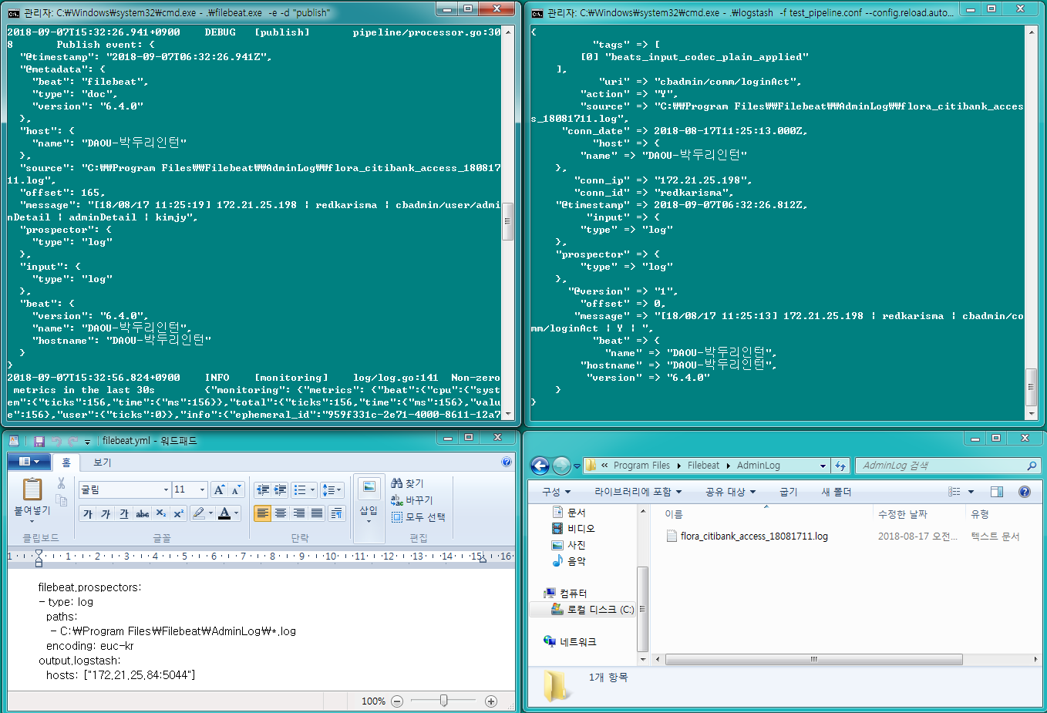

구조
프로젝트 구조
Log Data > Filebeat
박두리 인턴
Log data
Filebeat - 데이터 수집 (Prospectors, Harvesters)
{//로그파일경로 "source":"C:\Program Files\Filebeat\AdminLog\flora_test_access_18071715.log",
//tail 위치
"offset":468,
// 마지막으로 읽은 시점 "timestamp":"2018-09-04T17:35:16.9678126+09:00", "ttl":-1, "type":"log", "meta":null, "FileStateOS": { "idxhi":1966080, "idxlo":347009, "vol":4272810600 } }, ...
File beat
구 조
-프로젝트 구조 • Log Data > Filebeat

Slide 13
구조
프로젝트 구조
Filebeat > LogStash
박두리 인턴
Filebeat
Logstash
구 조
-프로젝트 구조 • Log Data > Filebeat

Slide 14
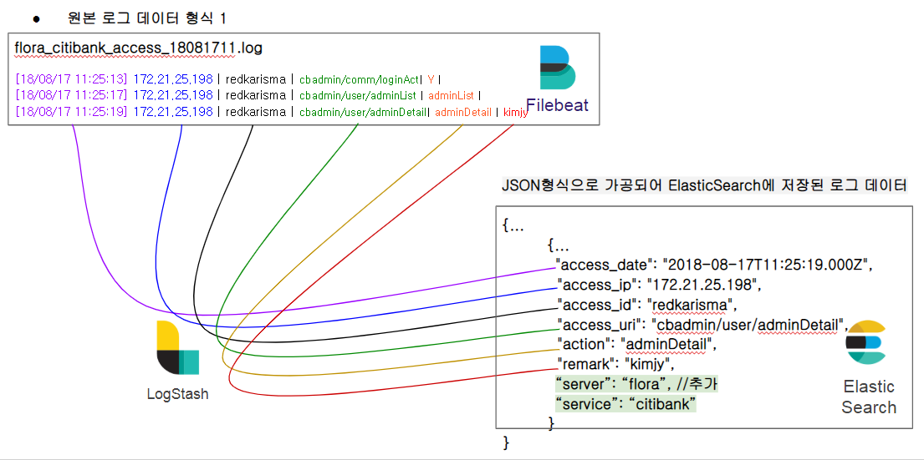
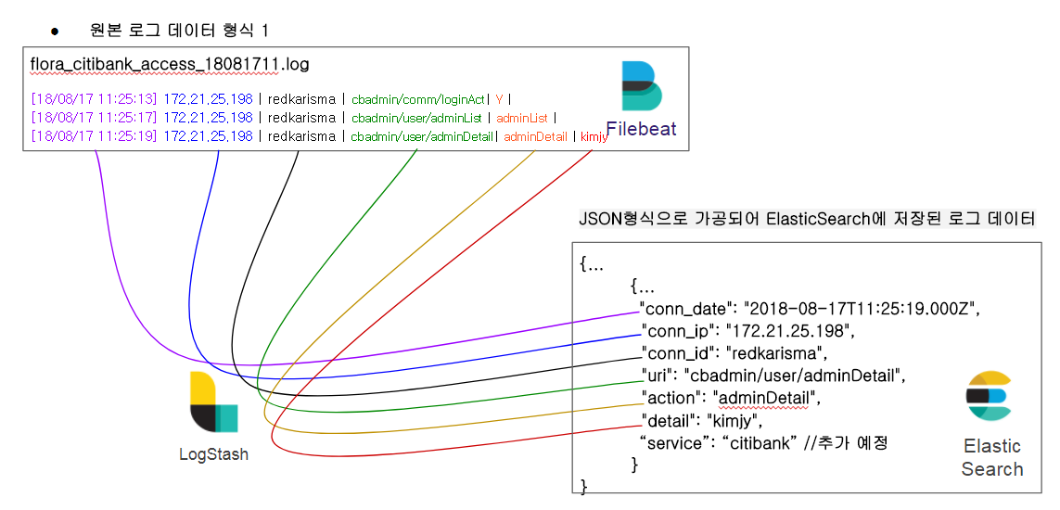
구조
프로젝트 구조
로그 데이터 가공
박두리 인턴
구 조
-프로젝트 구조 • 로그 데이터 가공

Slide 15
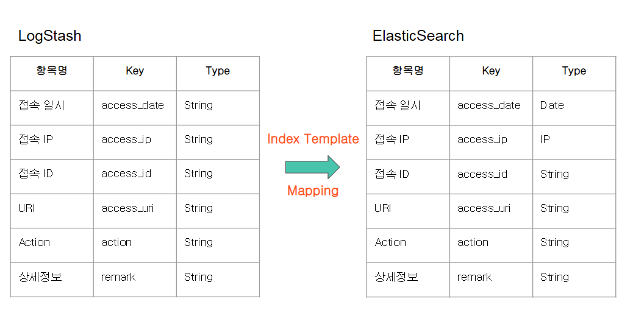
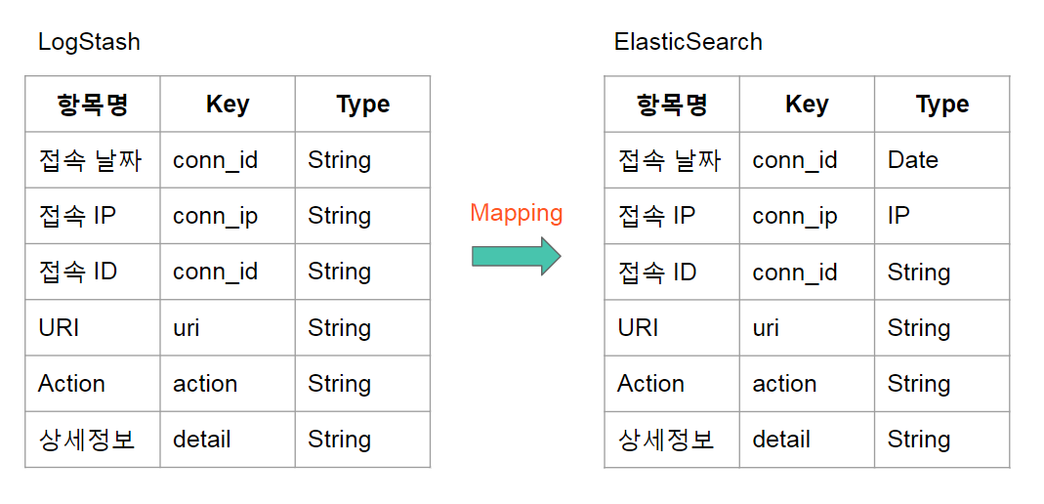
구조
프로젝트 구조
LogStash > ElasticSearch
박두리 인턴
구 조
-프로젝트 구조 • LogStash > ElasticSearch

Slide 16
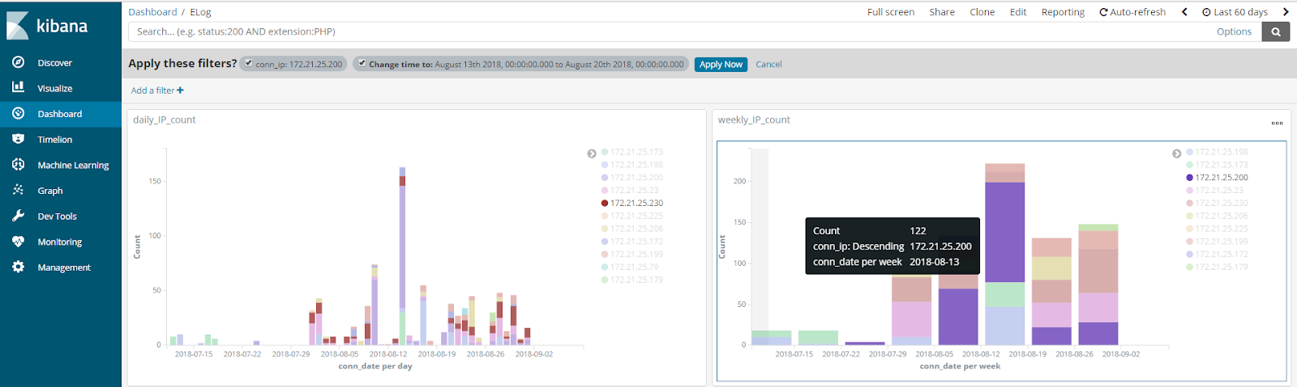
구조
프로젝트 구조
ElasticSearch > Kibana
박두리 인턴
Kibana를 통한 데이터 시각화 테스트
구 조
-프로젝트 구조 • ElasticSearch > Kibana

Slide 17
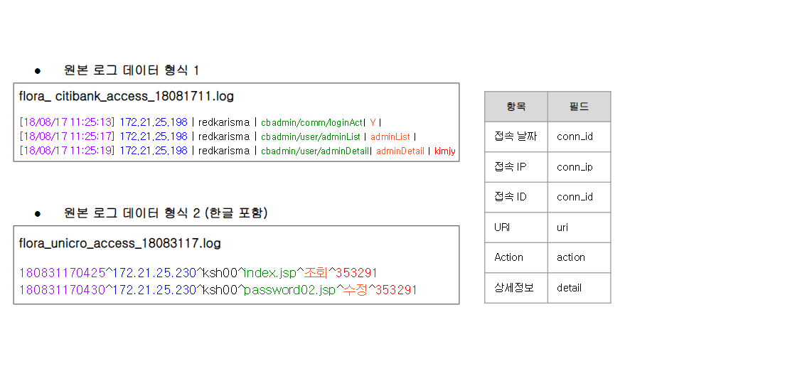
구조
Logstash
원본 로그 데이터 (초기)
박두리 인턴
구 조
-Logstash • 원본 로그 데이터 (초기)

Slide 18
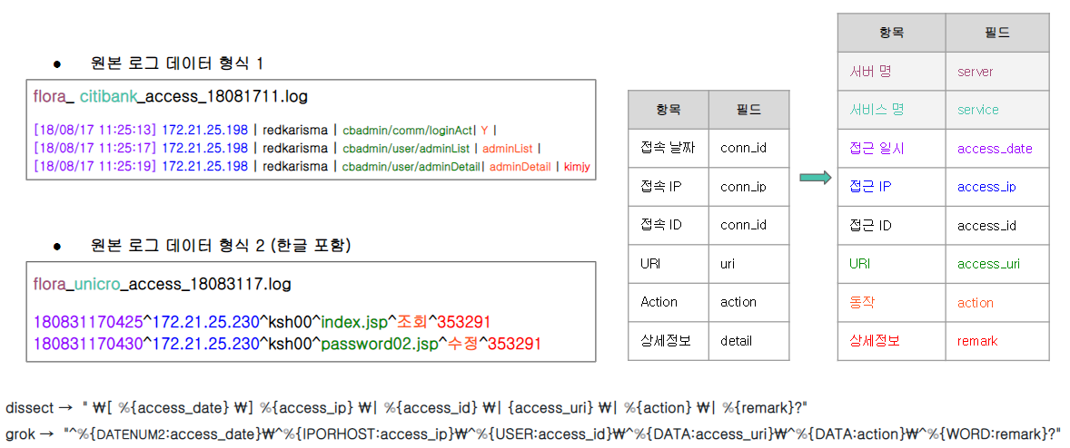
구조
Logstash
원본 로그 데이터 (수정)
박두리 인턴
구 조
-Logstash • 원본 로그 데이터 (수정)

Slide 19
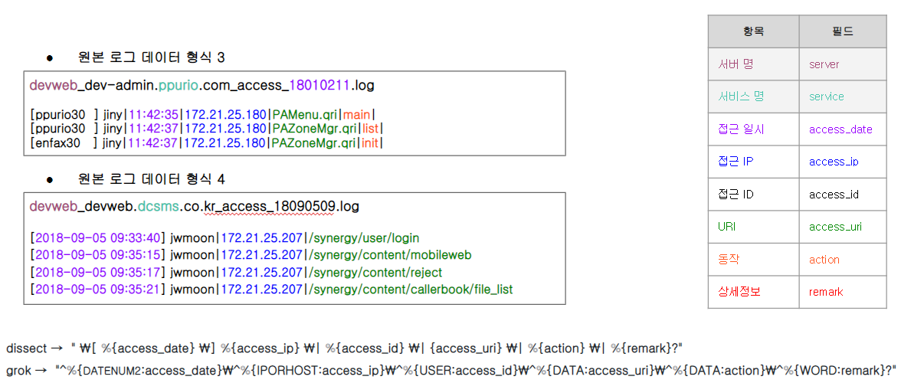
구조
Logstash
원본 로그 데이터 (추가)
박두리 인턴
구 조
-Logstash • 원본 로그 데이터 (추가)

Slide 20
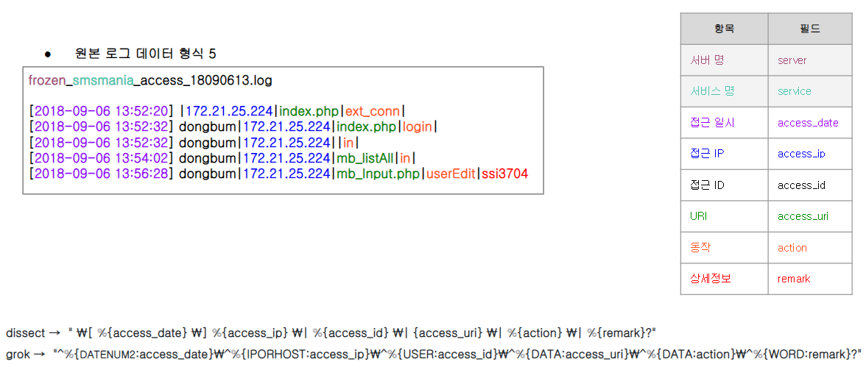
구조
Logstash
원본 로그 데이터 (추가)
박두리 인턴
구 조
-Logstash • 원본 로그 데이터 (추가)

Slide 21
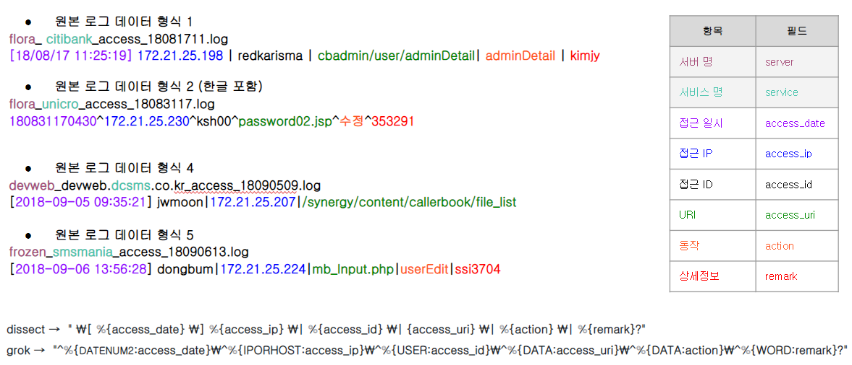
구조
Logstash
원본 로그 데이터 (종합)
박두리 인턴
구 조
-Logstash • 원본 로그 데이터 (종합)

Slide 22
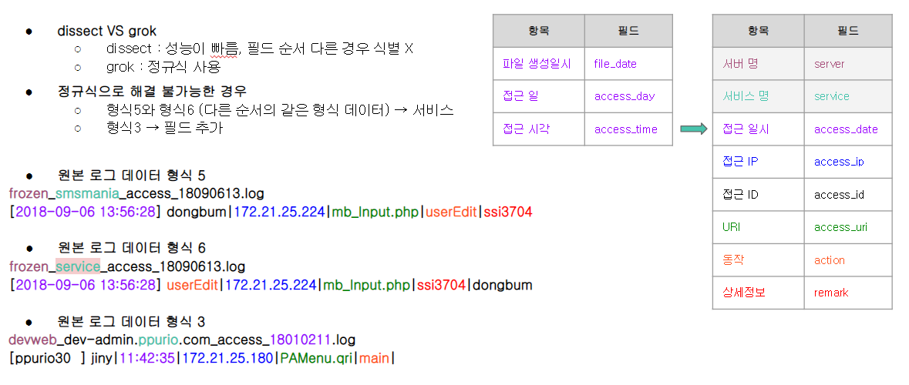
구조
Logstash
원본 로그 데이터 (종합)
박두리 인턴
구 조
-Logstash • 원본 로그 데이터 (종합)

Slide 23
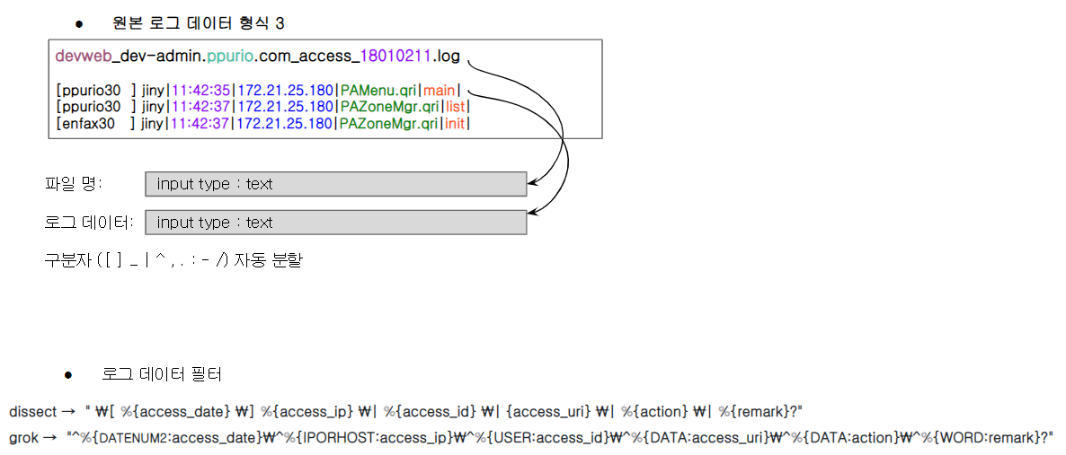
구조
Logstash
Filter Generator(초안)
박두리 인턴
구 조
-Logstash • Filter Generator(초안)

Slide 24
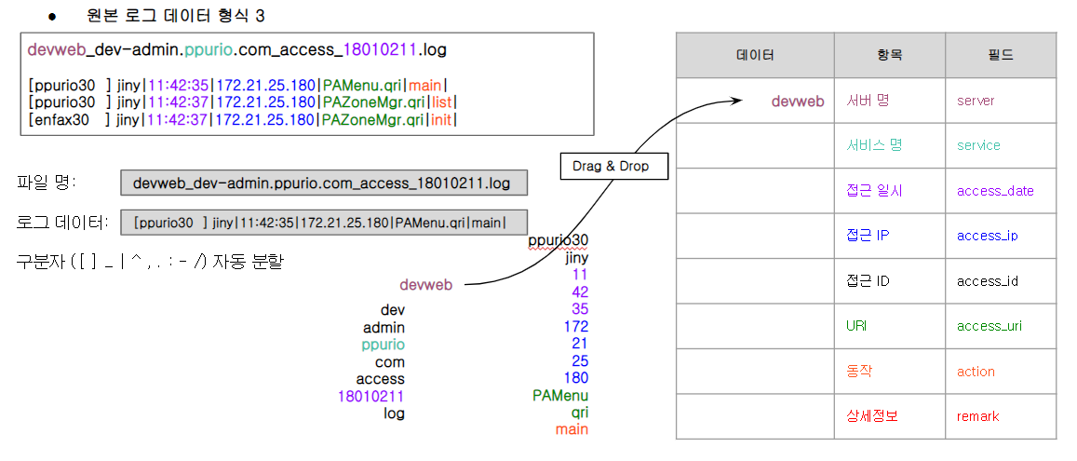
구조
Logstash
Filter Generator(초안)
박두리 인턴
구 조
-Logstash • Filter Generator(초안)

Slide 25
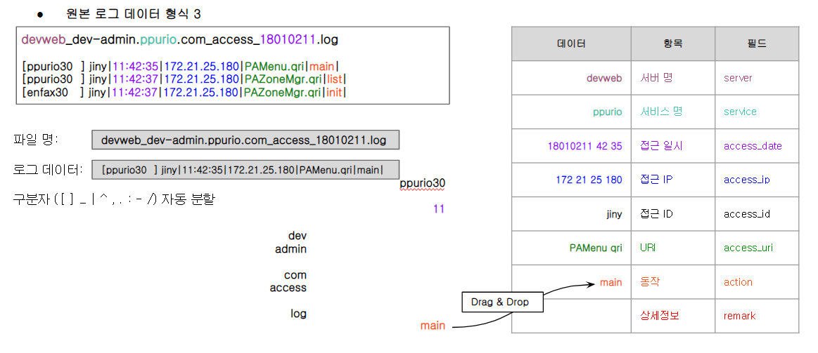
구조
Logstash
Filter Generator(초안)
박두리 인턴
구 조
-Logstash • Filter Generator(초안)

Slide 26
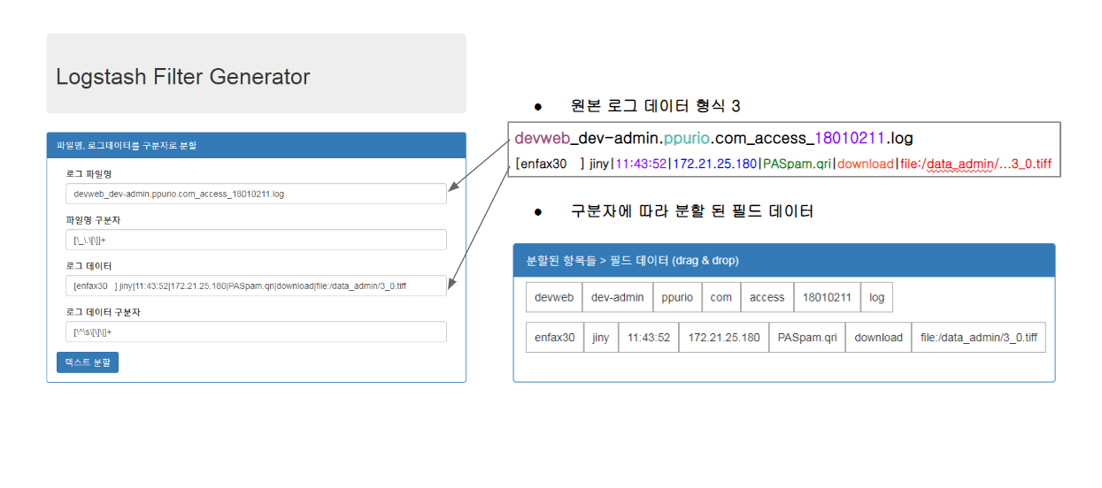
구조
Logstash
Filter Generator
박두리 인턴
구 조
-Logstash • Filter Generator

Slide 27
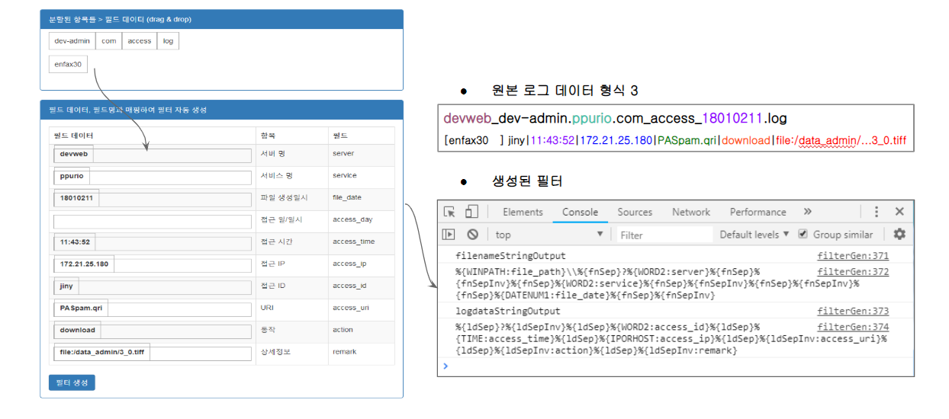
구조
Logstash
Filter Generator
박두리 인턴
구 조
-Logstash • Filter Generator

Slide 28
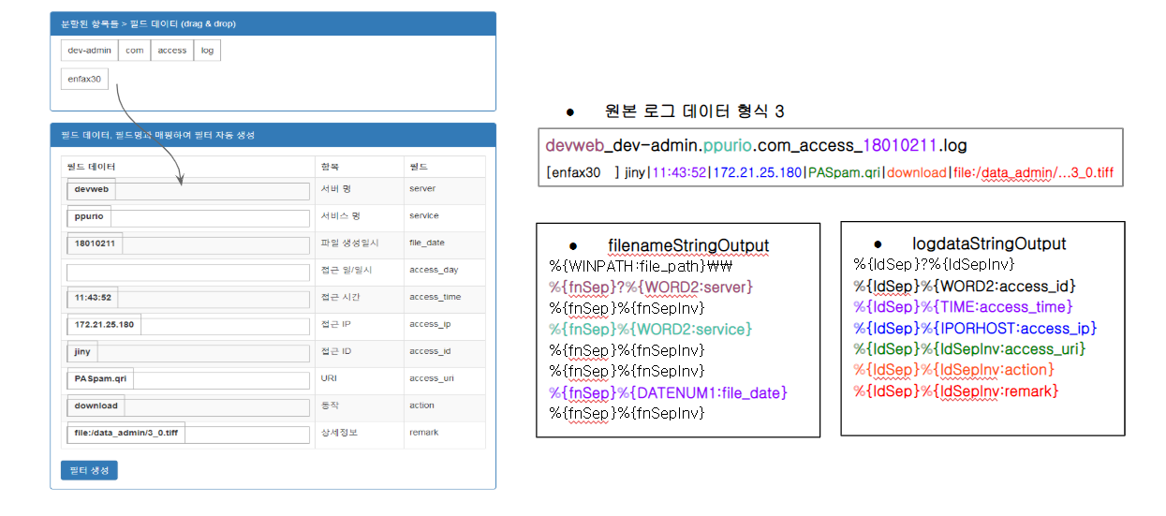
구조
Logstash
Filter Generator
박두리 인턴
구 조
-Logstash • Filter Generator

Slide 29
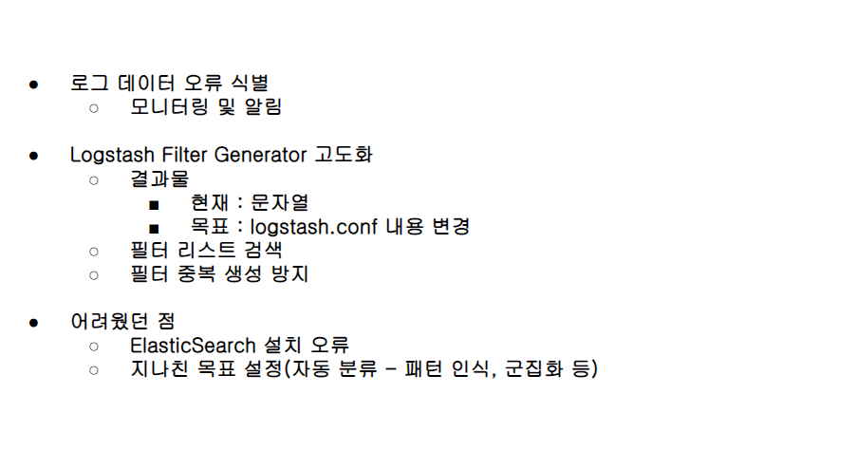
후 기
후 기
개선 사항
박두리 인턴
후 기
-후 기• 개선 사항

Slide 30
윤여태
데이터 조회/분석/저장
ElasticSearch

Slide 31
구조
프로젝트 구조
ElasticSearch
윤여태 인턴
172.21.25.84
데이터
가공
데이터
검색•분석 •저장
데이터 시각화
Elastic Search 탐색
Filebeat
데이터 수집
172.21.25.76
LogStash
Elastic Search
Kibana
로그 분석 서버
172.21.25.77
구 조
-프로젝트 구조 • ElasticSearch

Slide 32
개요
프로젝트 목표
ElasticSearch활용 – 관리자 웹 접근이력 검토서 자동화
윤여태 인턴
Spring boot 환경에서의 ElasticSearch 구동 위한 java구현
관리자 웹 접근이력 검토서 작성 자동화
Kibana와 연동하여 조회 값에 따른 다양한 그래프 생성
구 조
-프로젝트 구조 • Document CRUD 테스팅

Slide 33
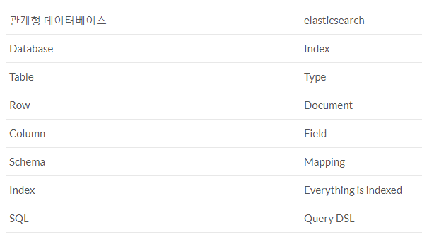
구조
프로젝트 구조
ElasticSearch와 RDBMS비교
윤여태 인턴
구 조
-프로젝트 구조 • ElasticSearch와 RDMS비교

Slide 34
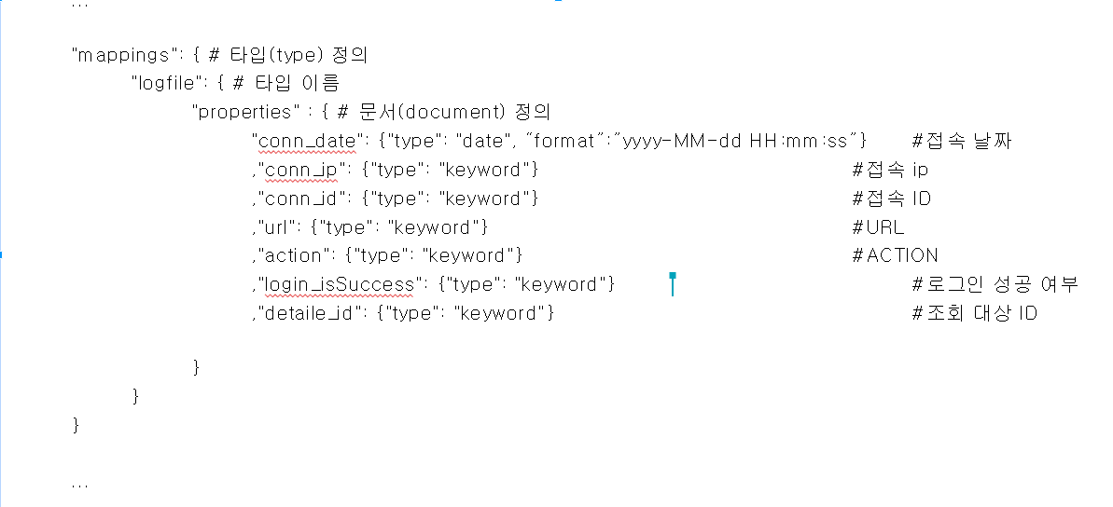
구조
프로젝트 구조
Mapping 설계
윤여태 인턴
구 조
-프로젝트 구조 •Mapping 설계

Slide 35








개요
프로젝트 구조
Query와 Aggregation의 기본 개념
윤여태 인턴
myIndex/myType
Query(“과일”)
Aggregation(“과일”)
1개
3개
2개
SearchHit
Bucket
구 조
-프로젝트 구조 • Document CRUD 테스팅

Slide 36
구조
프로젝트 구조
요청에서 응답까지
윤여태 인턴
1) QueryBuilder or AggregationBuilder 생성
2) RequestBuilder(index, type, querybuilder, aggregationbuilder, … ) 생성
3) SearchResponse 생성
4) SearchResponse의 가공
1) Query를 사용한 경우
getHits()
2) Aggregation을 사용한 경우
getHits(),
getAggregations().get(aggsName) = Terms + .getBucket()
구 조
-프로젝트 구조 • Document CRUD 테스팅

Slide 37
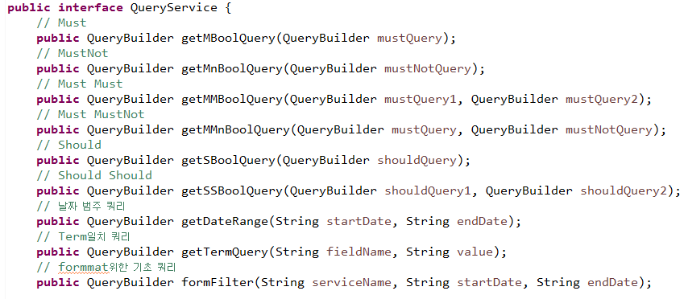

개요
프로젝트 구조
QueryBuilder & AggregationBuilder
윤여태 인턴
구 조
-프로젝트 구조 • Document CRUD 테스팅

Slide 38
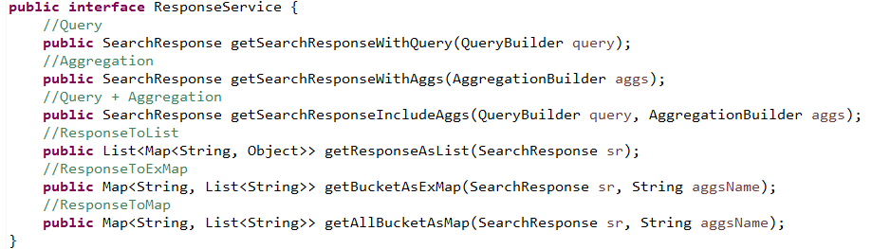
개요
프로젝트 구조
SearchResponse = RequestBuilder.get()
윤여태 인턴
구 조
-프로젝트 구조 • Document CRUD 테스팅

Slide 39
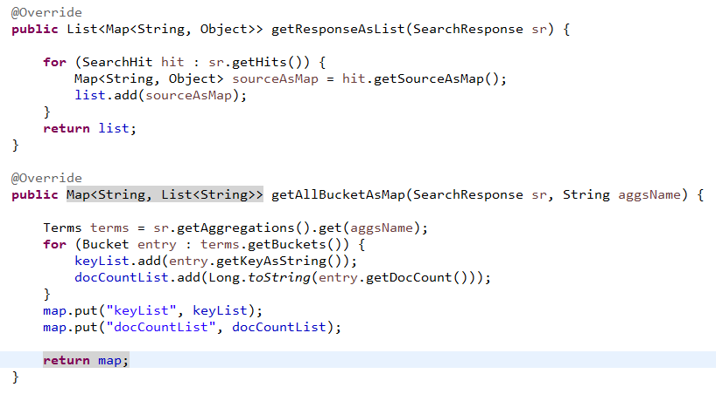
구조
프로젝트 구조
SearchResponse 정제
윤여태 인턴
구 조
-프로젝트 구조 • ElasticSearch와 RDMS비교

Slide 40
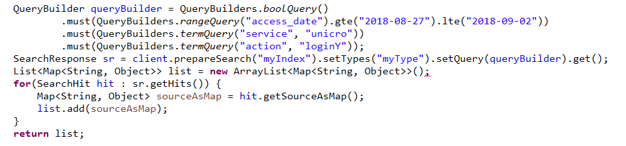
구조
프로젝트 구조
기능별 모듈화를 통한 Code간소화
윤여태 인턴
Ex) 2018-08-27~2018-09-02 서비스명이 “unicro”이고 action이 “loginY”
구 조
-프로젝트 구조 • ElasticSearch와 RDMS비교

Slide 41
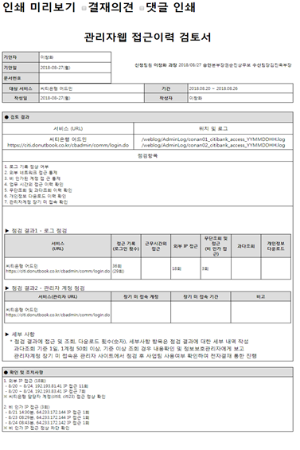
구조
프로젝트 구조
관리자별 접근이력 검토서
윤여태 인턴
접근 기록 및 로그인 성공횟수
근무시간 외 접근
외부 IP 접근
무단조회 및 비 인가 접근
과다조회
개인정보 다운로드
구 조
-프로젝트 구조 • Document CRUD 테스팅

Slide 42
개요
프로젝트 구조
GenerateForm.java
윤여태 인턴
getLoginData()
getOvertimeAccess
getIpValidation()
getExcessiveAccess()
getDownloadCount()
접근 기록 및 로그인 성공횟수
근무시간 외 접근
외부 IP 접근
무단조회 및 비 인가 접근
과다조회
개인정보 다운로드
구 조
-프로젝트 구조 • Document CRUD 테스팅

Slide 43
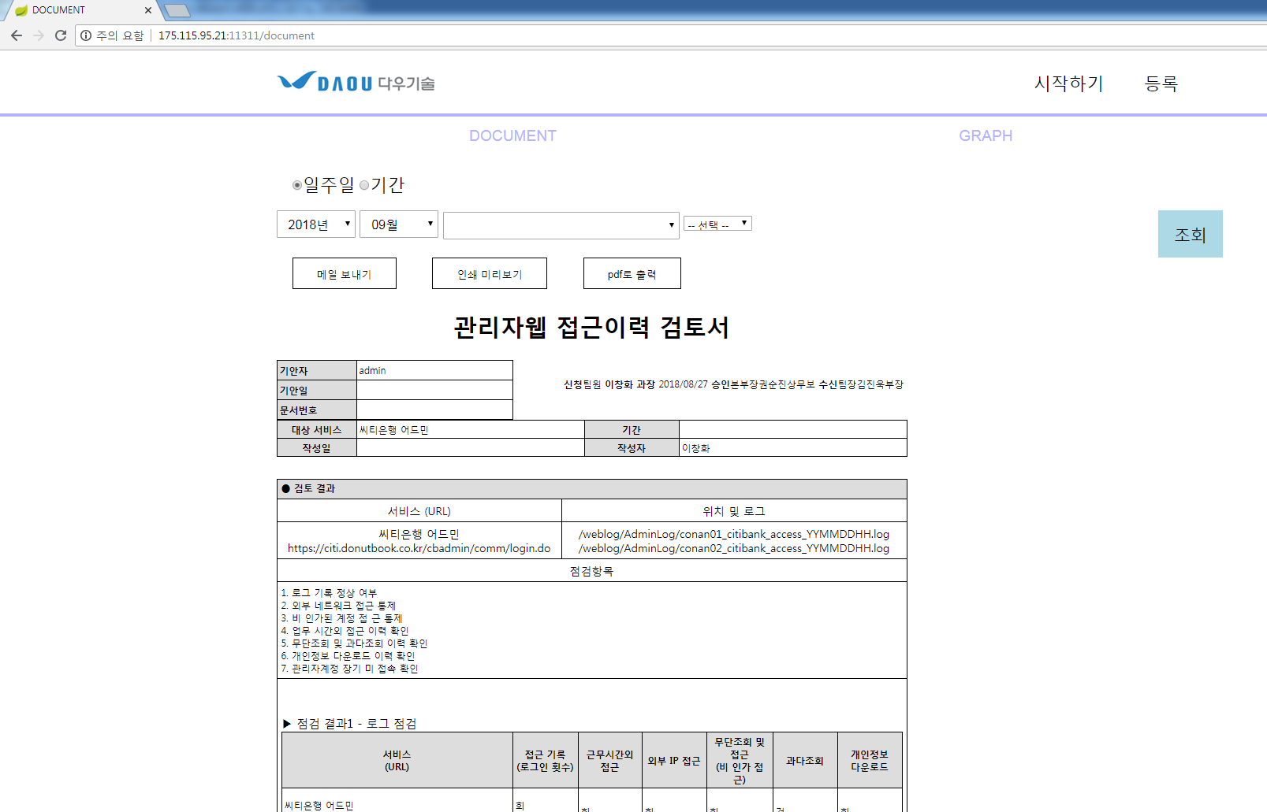
UI
구 조
-프로젝트 구조 • UI 로그인

Slide 44
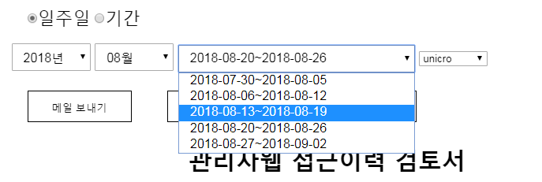
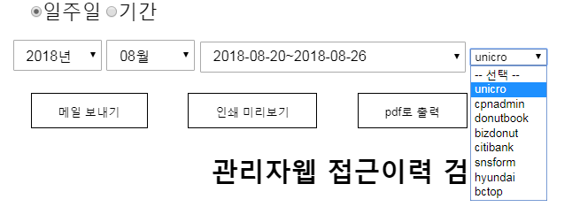
UI
기간, 서비스
설정
구 조
-프로젝트 구조 • UI 로그인

Slide 45
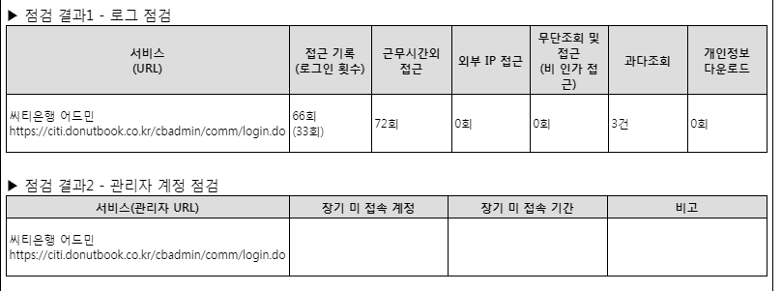
UI
결과 출력
구 조
-프로젝트 구조 • UI 로그인

Slide 46
소감
소감

Slide 47
이채희
데이터 시각화/UI
Kibana

Slide 48
구조
프로젝트 구조
Kibana & Web
이채희 인턴
172.21.25.84
데이터
가공
데이터
검색•분석 •저장
데이터 시각화
Elastic Search 탐색
Filebeat
데이터 수집
172.21.25.76
LogStash
Elastic Search
Kibana
로그 분석 서버
172.21.25.77
구 조
-프로젝트 구조 • Kibana & Web

Slide 49
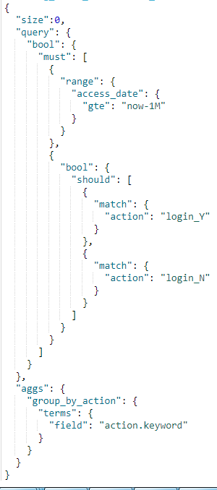
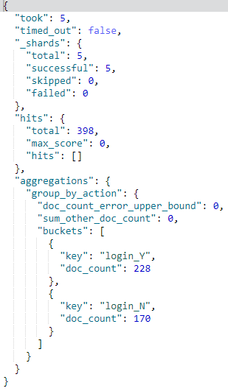
Query : (한 달)간 로그인 건수 및 성공,실패 건
Notes:
엘라스틱서치에 색인된 문서를 검색할 때 사용하는 쿼리 DSL

Slide 50
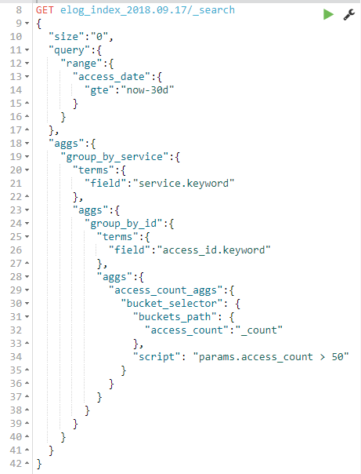
Query : 특정 id가 어떤 서비스에 대해 접근 건수가 50 회 이상일 경우. 과다 조회라고 판단.

Slide 51
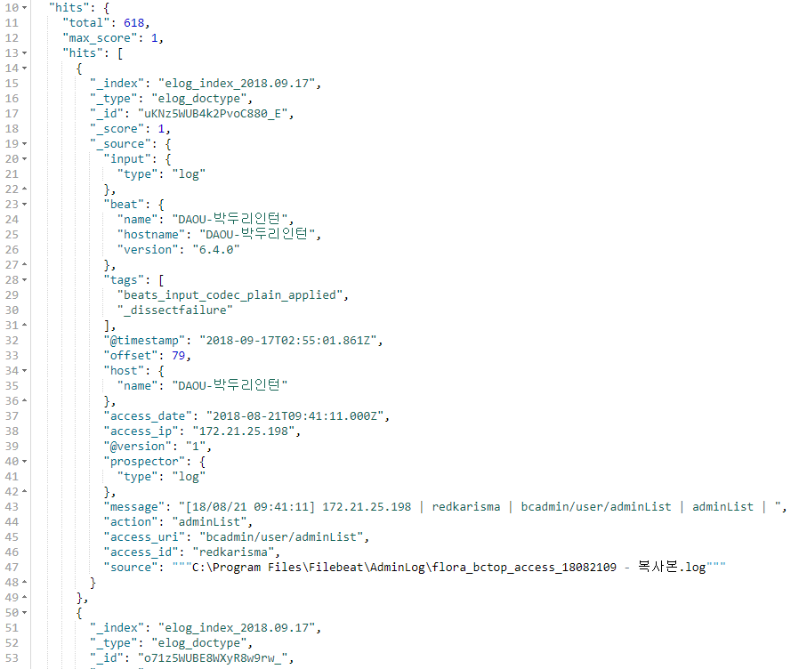
Result-1

Slide 52
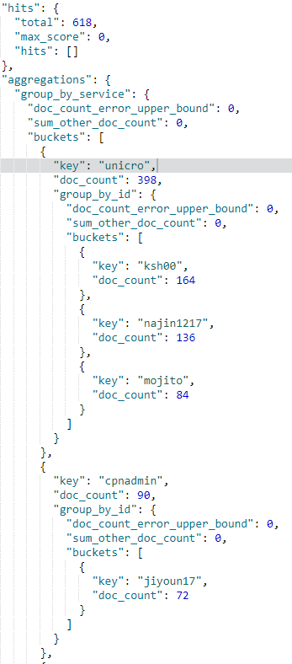
Result-2
“size”:0

Slide 53
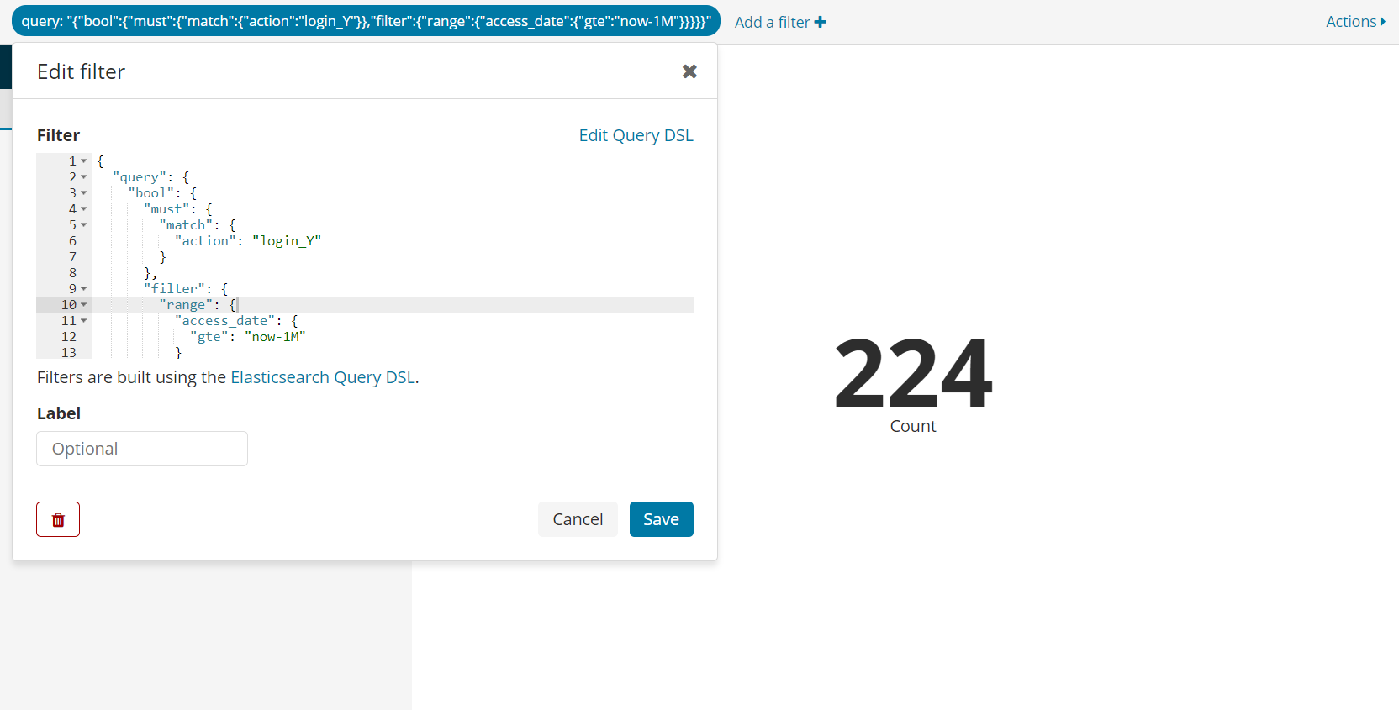
Kibana
Query
Kibana
graph

Slide 54
Kibana
Query
(한 달)간 모든 접속 기록
(한 달)간 로그인 내역 및 성공 실패 횟수
근무 시간 외 접근 : 평일 8시 이전, 19시 이후, 주말휴일 접근 내역
외부 IP 접근 175.115.92.120(공인 ip) 혹은 개발 서버 ip 172.21.25.*
서비스별 과다조회 검색
https://github.com/LEECHAEHEE/elogdalog/wiki
Kibana
graph

Slide 55
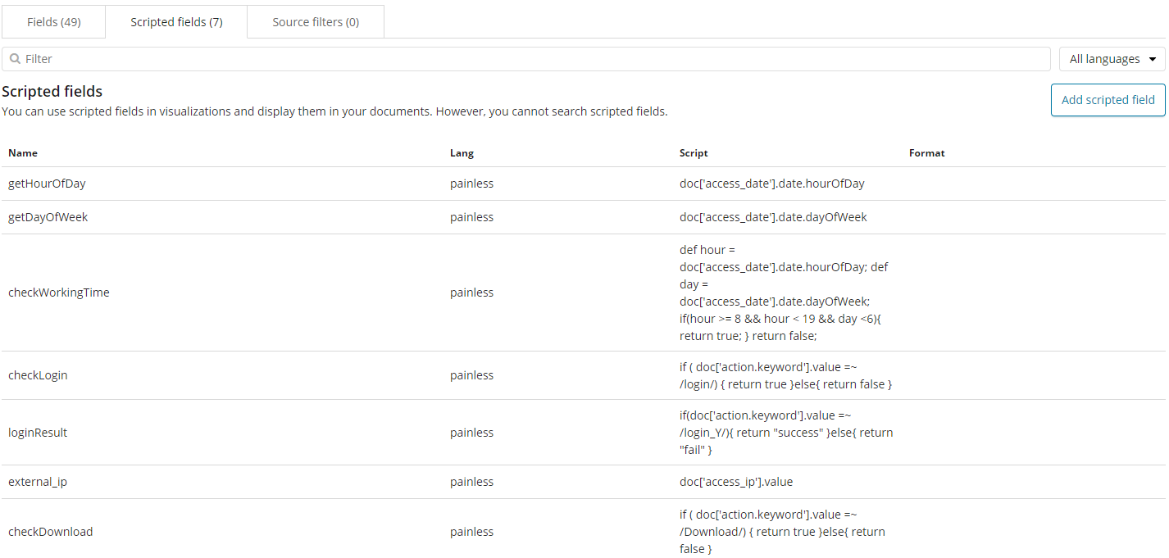
Kibana
Script field & Painless
스크립트 필드 화면
Notes:
Bool값을 리턴하거나
중요한 값을 스키마에서 별도 필드로 정의하지 못하였거나 또는 두 개 필드를 결합하여 단일 필드로 처리하고자 하는 경우에는 어떻게 해야할까요? 이 때 유용한 것이 바로 Kibana의 스크립트 필드입니다.
5.0에서는 Elasticsearch가 다양한 데이터 유형에서 실행 가능한 안전하고 강력한 스크립트 언어인 Painless를 도입함으로써 Kibana 5.0의 스크립트 필드 역시 훨씬 더 강력해졌습니다.

Slide 56
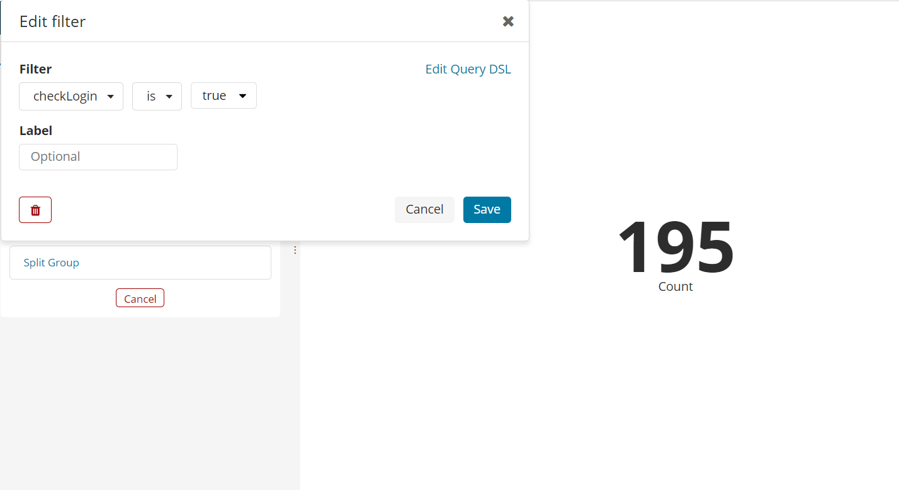
Kibana
Script field & Painless

Slide 57
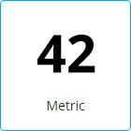
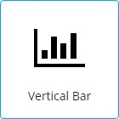
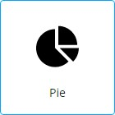
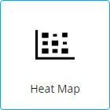
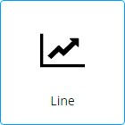


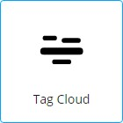
Kibana
graph
Kibana
graph

Slide 58


Kibana
Dashboard
ip/id dashboard
Home dashboard
Service dashboard
Kibana
Dashboard

Slide 59
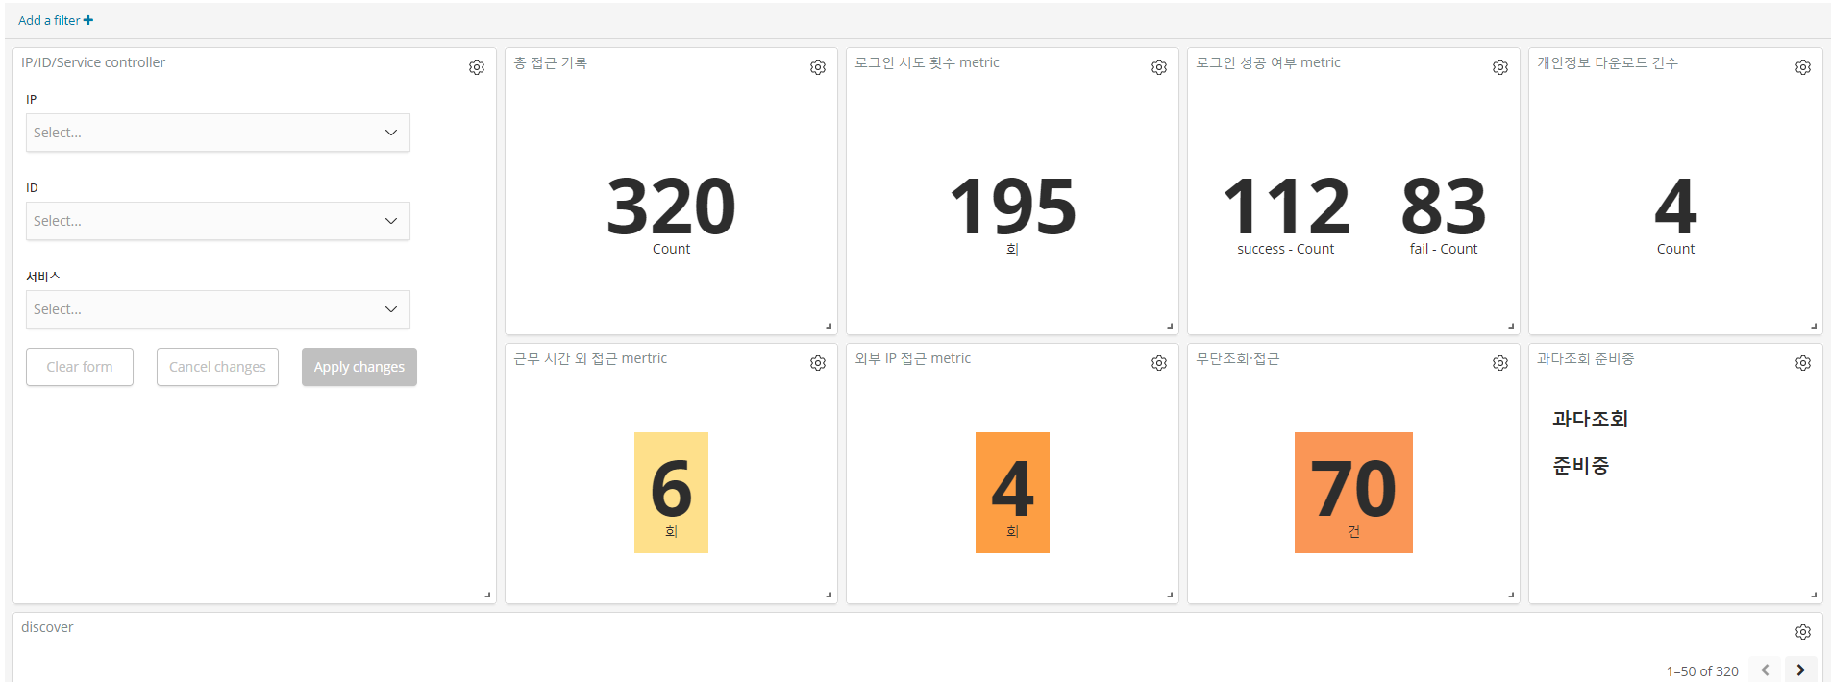
Kibana
Dashboard

Slide 60
Kibana
URI 분석
[공통 주소]&_g=[갱신 간격,기간]&_a=[그래프 정보]
_g=(refreshInterval:(pause:!t,value:0),time:(from:'2018-09-11T15:00:00.000Z',mode:absolute,to:'2018-09-12T14:59:59.999Z'))
Rison (JSON 포맷의 데이터를 URI을 통해 넘기기 위한 포맷)
kibana
URI 분석

Slide 61
_g=(refreshInterval:(pause:!t,value:0),time:(from:'2018-09-11T15:00:00.000Z',mode:absolute,to:'2018-09-12T14:59:59.999Z'))
{ "refreshInterval":{ "pause":true, "value":0 }, "time":{ "from":"2018-09-11T15:00:00.000Z", "mode":"absolute", "to":"2018-09-12T14:59:59.999Z" } }
kibana
URI 분석

Slide 62
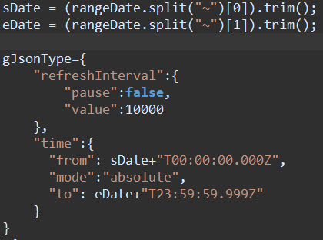
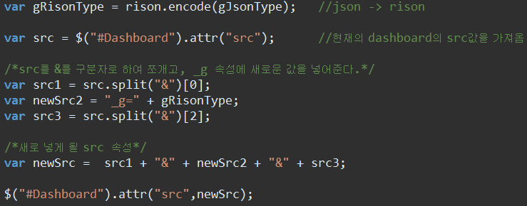
Dashboard
날짜 변환 Code
Dashboard
날짜 변환 Code

Slide 63
아쉬운 점
&
시도했던 것
아쉬운 점
Query – 원하는 데이터를 가져오기
대시보드 간 데이터 공유
시도 했던 것들
보안 (Spring Security) – 환경설정(Configuration), 시간
아쉬운 점
&
시도했던 것

Slide 64
소감
오픈 소스 경험, 시간, 노력
소감

Slide 65
TODO
0. 보안
-> 관리자 등록시 엄격한 패스워드 조건을 설정하고 spring security에서 지원하는 bcrypt 단방향 해시 함수를 사용하여 암호화 한다. 암호화 및 단방향 해시 함수 학습 필요, 로그인, 관리자 등록 페이지 제작 필요
관리자에 따라 다른 Dashboard의 화면을 보여줘야 한다
-> 관리자가 Dashboard를 편집 할 수 있는가?
2. 관리자가 원하는 데이터를 볼 수 있도록 UI를 구성해야 한다 , 날짜, 서비스ip, 접근 횟수
->키바나에서 플러그인을 지원하며 이 중 datepicker가 있다. 이를 적용해보자
5. 키바나의 대시보드에 적용된 query를 url에 포함된 parameter로 확인 할 수 있을까? 이것이 된다면 외부에서 url에 query를 주입하여 더 유연한 조건을 적용 할 수 있다. ⭐⭐⭐⭐⭐
-> g= a= filter= 등이 url parameter 에 포함 되어있다. 각각의 의미를 알아야 한다.
6. 문서를 pdf 파일로 변환, 이메일 첨부 보내기, 문서 프린트 출력, 미리보기.⭐⭐
프로젝트 구조
해야할 일
이채희 인턴
TODO
-프로젝트 구조 •해야할 일
Notes:
0. 보안⭐⭐⭐⭐⭐
-> 관리자 등록시 엄격한 패스워드 조건을 설정하고 spring security에서 지원하는 bcrypt 단방향 해시 함수를 사용하여 암호화 한다. 암호화 및 단방향 해시 함수 학습 필요, 로그인, 관리자 등록 페이지 제작 필요
1. 관리자에 따라 다른 Dashboard의 화면을 보여줘야 한다⭐⭐⭐⭐
-> 관리자가 Dashboard를 편집 할 수 있는가?
2. 관리자가 원하는 데이터를 볼 수 있도록 UI를 구성해야 한다 , 날짜, 서비스ip, 접근 횟수⭐⭐⭐⭐
->키바나에서 플러그인을 지원하며 이 중 datepicker가 있다. 이를 적용해보자
3. 키바나에서 제공하는 url에 대한 보안성 ⭐⭐⭐
-> 애초에 공유하라고 준 url인데 이를 다른 사용자가 사용하지 못하도록 막을 수 있을까?
4. 주차 별로 날짜를 선택해서 그에 맞는 query를 작성하고 이를 문서상에 적용해야 한다.⭐⭐⭐⭐
-> java 주차 구하기 학습 및 datepicker customizing, 조건에 맞는 query 작성 할 수 있도록 엘라스틱 서치 query 학습해야 함
5. 키바나의 대시보드에 적용된 query를 url에 포함된 parameter로 확인 할 수 있을까? 이것이 된다면 외부에서 url에 query를 주입하여 더 유연한 조건을 적용 할 수 있다. ⭐⭐⭐⭐⭐
-> g= a= filter= 등이 url parameter 에 포함 되어있다. 각각의 의미를 알아야 한다.
6. 문서를 pdf 파일로 변환, 이메일 첨부 보내기, 문서 프린트 출력, 미리보기.⭐⭐

Slide 66
체크리스트(완료)
 | 박두리 | 윤여태 | 이채희
2주차(완료) | Log data 가공(LogStash) Log Format 분석 결측값, 이상값 처리 데이터 정형화(JSON) | Spring과 엘라스틱서치 연동 엘라스틱서치 구조학습 Native프로토콜(9300) http 클라이언트 생성 CRUD처리 예제 | dummy data, 웹 서버 구축 Kibana에서 dummy data 분석 결과 시각화 프로젝트 .war 파일 개발 서버 상에 배포
3주차 | Log data 수집&가공 테스트 Filebeat→ LogStash 연동 LogStash → Elastic 연동 여러대의 로컬 서버로부터 샘플 log data 수집&가공 | dummy data 활용한 테스트 엘라스틱서치와 키바나 연동 mapping구조 정립 aggregation구현 | Log data Kibana에서 log data 처리 분석 결과 시각화 로그인 구현(DB연동) iframe에 삽입된 url에 대한 보안 고려
4주차 | Log data 수집&가공 서비스 개발 서버로부터 실제 log data 수집&가공 +) 예상치 못한 데이터 형식에 대한 처리 | 실제 데이터 처리테스팅 및 기능확장 클러스터 확장 6개월 이상된 데이터 삭제 인증단계 구축 | Web page log data 처리 결과 웹 상에 시각화, UI 개선 검색 조건 추가
체크리스트

Slide 67
THANK
YOU
Q & A

